Slide 1
আজকের ক্লাসে সবাইকে
স্বাগতম।

Slide 2
শিক্ষক পরিচিতি
রুবেল মিয়া
বি.বি.এস (অনার্স) এম.বি.এস (১ম-শ্রেণি)হিঃবিঃ
বিএড(বাউবি),ডিপ্লোমা ইন কম্পিউটার (DYD),
সহকারি শিক্ষক (আইসিটি),
দিরাই উচ্চ বিদ্যালয়,দিরাই,সুনামগঞ্জ।
E-mail: dp.rubel15@gmail.com

Slide 3
পাঠ পরিচিতি
শ্রেণি
৯ম-১০ম
বিষয়
হিসাব বিজ্ঞান
অধ্যায়
একাদশ
পাঠের নাম
পণ্যের ক্রয়মূল্য, উৎপাদন ব্যয় ও বিক্রয়মূল্য

Slide 4
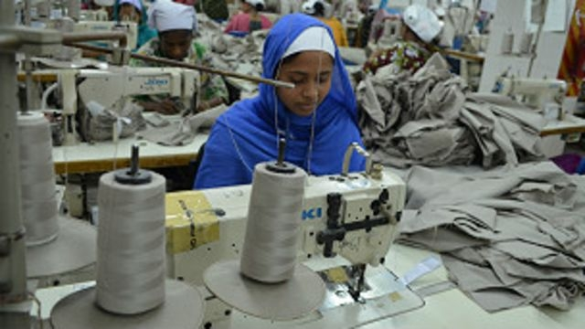
নিচের ছবিটি লক্ষ্য করো।
ছবিটি দেখে কী বুঝলে?

Slide 5
তাহলে আজকে আমাদের আলোচনার বিষয়-
উৎপাদন ব্যয়

Slide 6
শিখনফলঃ এইপাঠ শেষে শিক্ষার্থীরা-
১। উৎপাদন ব্যয় কী-তা সংজ্ঞায়িত করতে পারবে;
২। উৎপাদন ব্যয় নির্ণয়ের উদ্দেশ্যগুলো ব্যাখ্যা করতে
পারবে।
৩। উৎপাদন ব্যয়ের উপাদানগুলো বর্ণনা করতে পারবে।

Slide 7
উৎপাদন ব্যয়ঃ কোন পণ্য উৎপাদন করতে যে ব্যয় হয় তার সমষ্টিকেই উৎপাদন ব্যয় বলে। অন্যভাবে, কোন অর্থনৈতিক সম্পদ অর্জনের জন্য যে মূল্য ত্যাগ করতে হয় তাকে উৎপাদন ব্যয় বলে।সহজ ভাষায়,কোন পণ্য বা সেবা উৎপাদন বা সৃষ্টি করতে যে মূল্য ত্যাগ করতে হয় তাকে ব্যয় বা উৎপাদন ব্যয় বলে।

Slide 8
একক কাজ
উৎপাদন ব্যয় কী-তা নিজের ভাষায় বলো।

Slide 9
১. লাভ ক্ষতি নির্ণয়
২. মজুদপণ্যের মূল্য নির্ণয়
৫. প্রকল্প মূল্যায়ন
উৎপাদন ব্যয় নির্ণয়ের উদ্দেশ্যসমূহ
৪. বাজেট প্রণয়ন
৩.বিক্রয়মূল্য নির্ধারণ

Slide 10
জোড়ায় কাজ
উৎপাদন ব্যয় নির্ণয়ের আরও কয়েকটি উদ্দেশ্য লিখ।

Slide 11
উৎপাদন ব্যয়ের উপাদান
কাঁচামাল
শ্রম/মজুরি
উপরিব্যয়/
আরোপণযোগ্য ব্যয়
প্রত্যক্ষ
পরোক্ষ
প্রত্যক্ষ
পরোক্ষ
প্রত্যক্ষ
পরোক্ষ

Slide 12
দলীয় কাজ
উৎপাদন ব্যয়ের উপাদানগুলোর শ্রেণিবিন্যাস দেখাও।

Slide 13
মূল্যায়নঃ
০১. ব্যয় কি?
০২. ব্যয়ের উপাদান কয়টি ও কি কি?

Slide 14
বাড়ির কাজ
উৎপাদন ব্যয়ের উপাদানগুলোর একটি তালিকা বাড়ি থেকে তৈরি করে নিয়ে আসবে।

Slide 15
সবাইকে ধন্যবাদ

